Slide 1
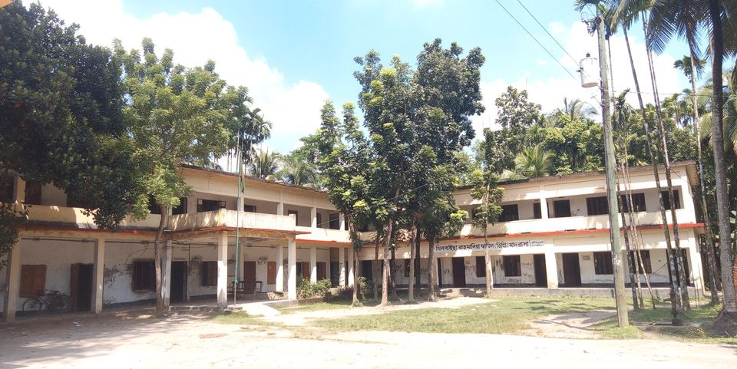
স্বাগতম

Slide 2
শিক্ষক পরিচিতি
মোঃ মুরশিদুর রহমান
ইবতেদায়ি কারি
খিলবাইছা রাহমানিয়া ফাজিল মাদরাসা
সদর লক্ষ্মীপুর ।

Slide 3
পাঠ পরিচিতি
শ্রেনি ৫ম
বিষয়ঃআরবি
অধ্যায়ঃ ১০ম

Slide 4
শিখনফল
১।শব্দার্থ বলতে পারবে ।
২।অনুবাদ করতে পারবে ।
৩।চিড়িয়া খানার পরিচয় দিতে পারবে ।
৪।অনুশিলনির প্রশ্নগুলোর উত্তর দিতে পারবে ।

Slide 5
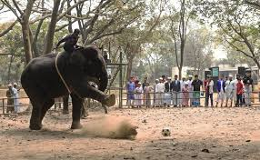
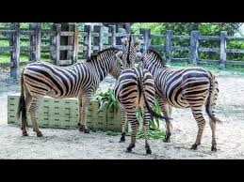
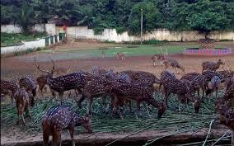
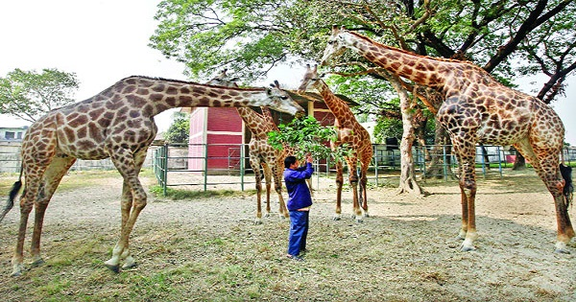
নিছের ছবির দিকে লক্ষ কর

Slide 6
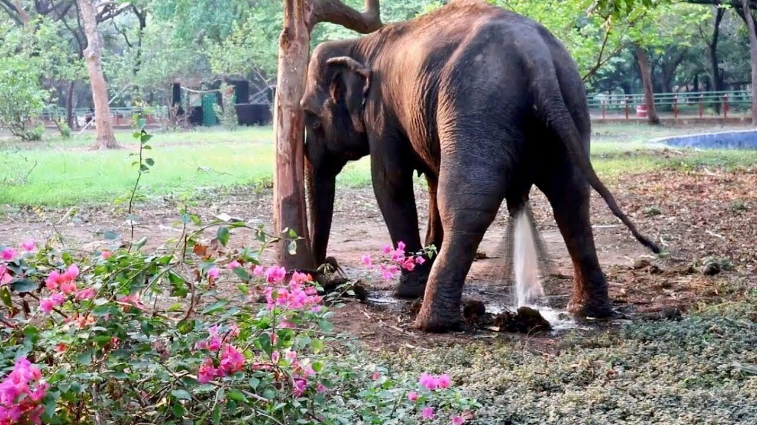

Slide 7
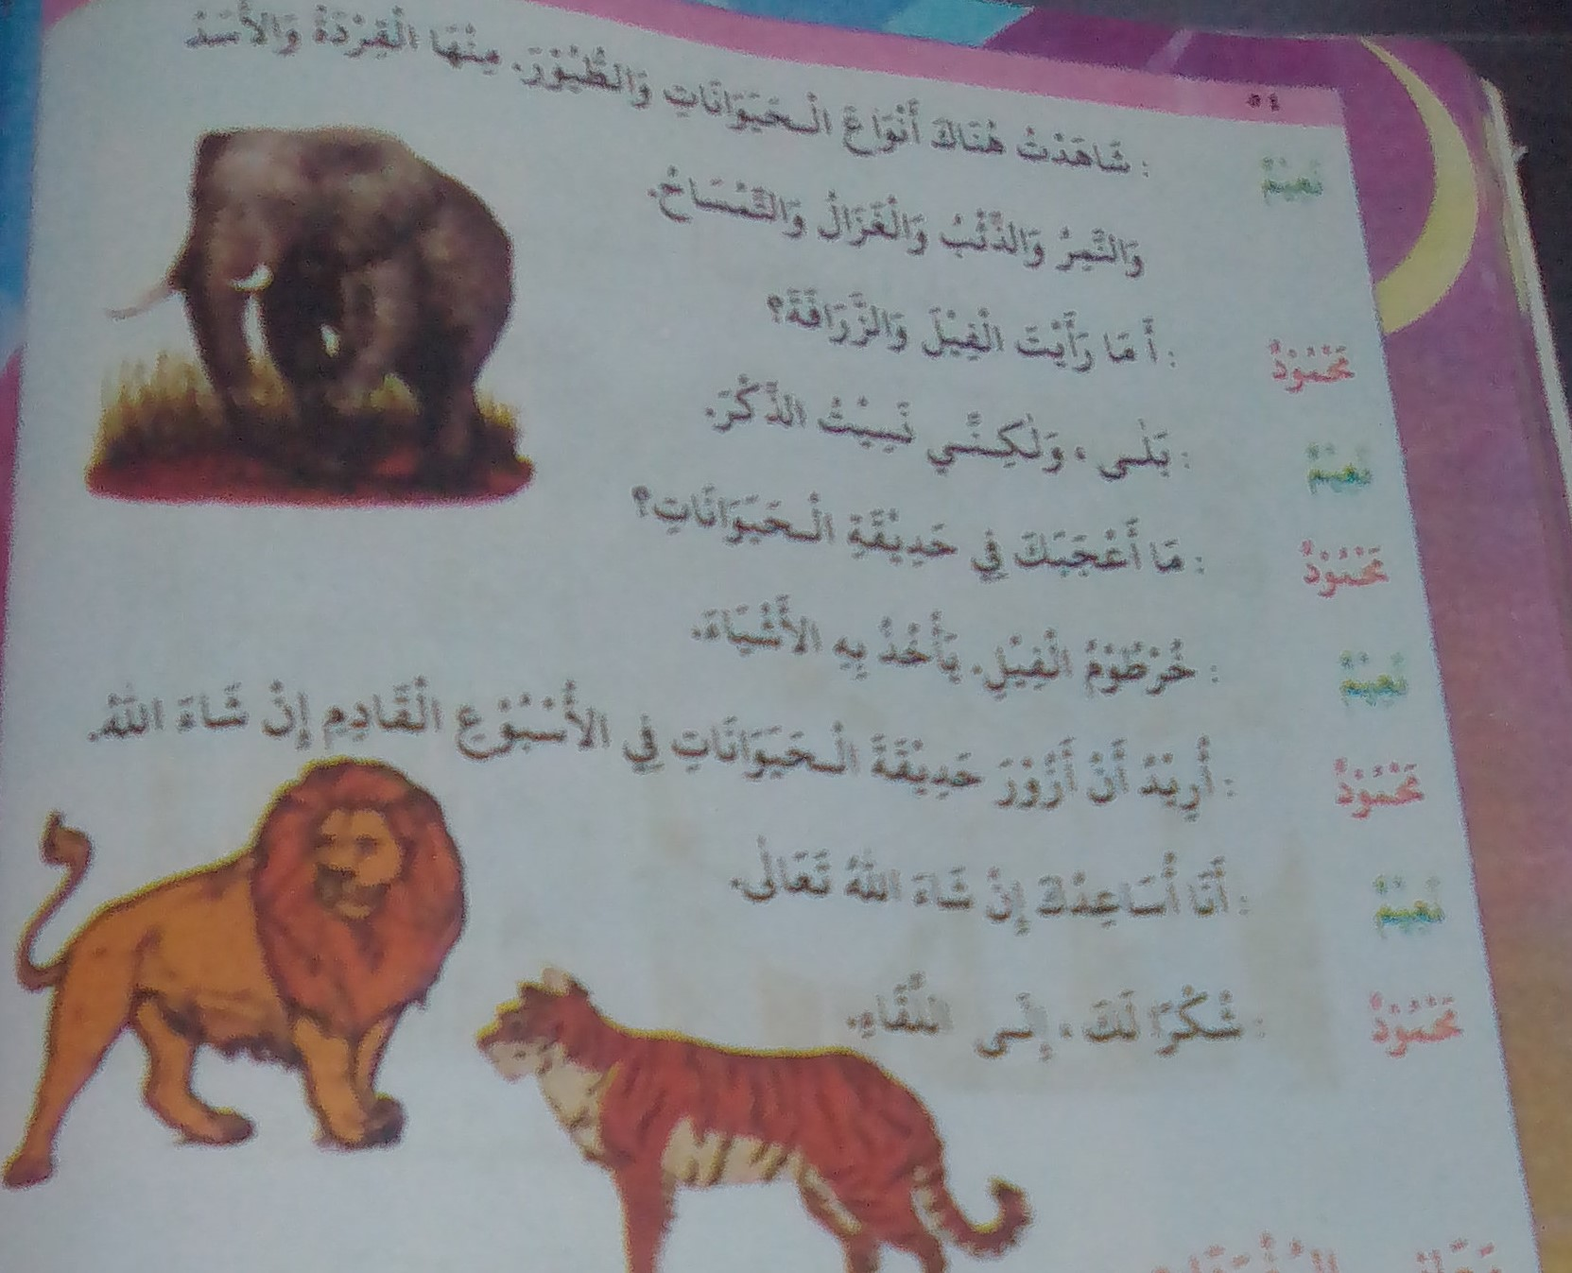
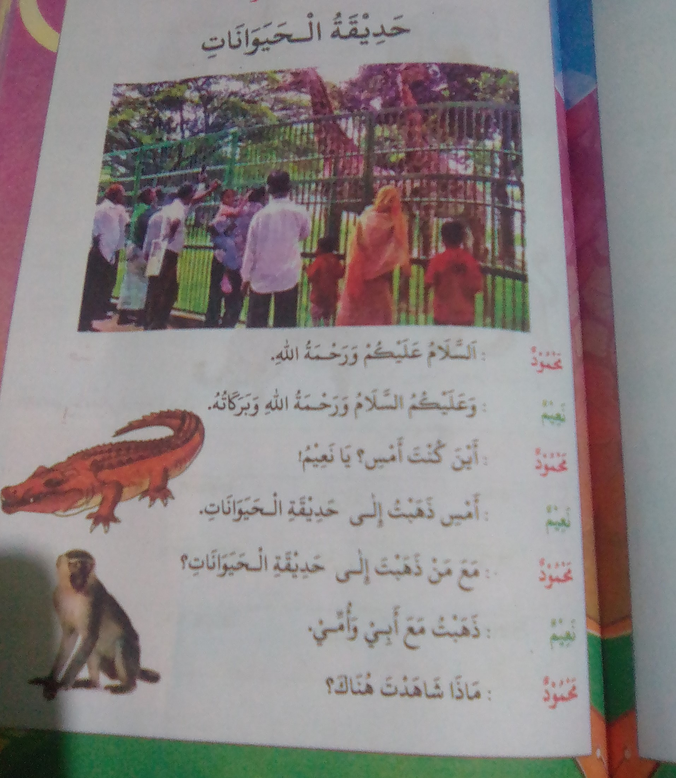
নিরব পাঠ

Slide 8
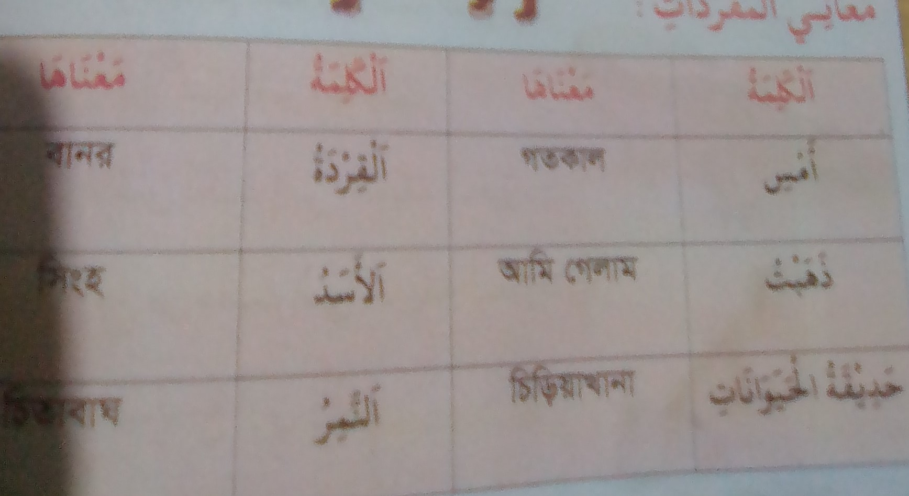
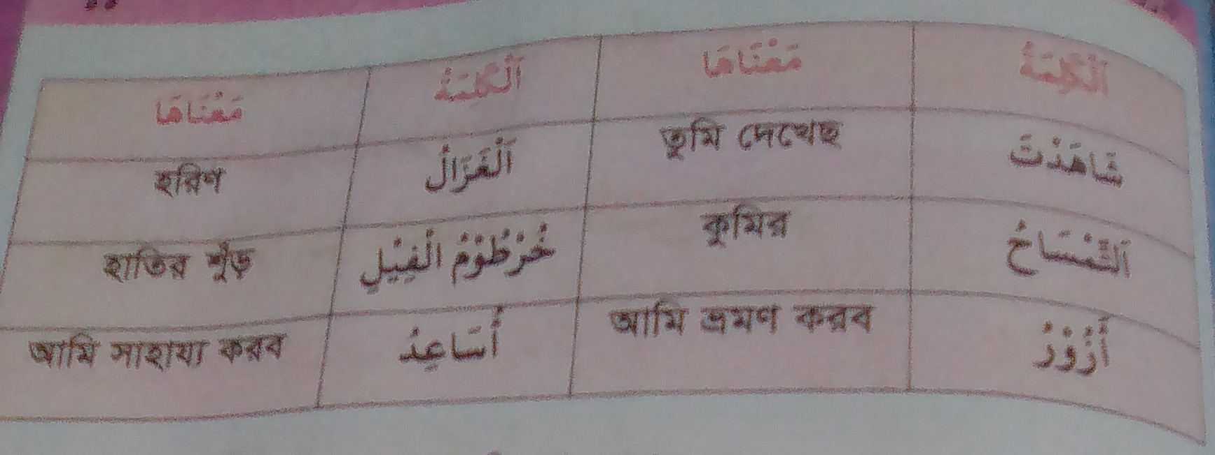

Slide 9
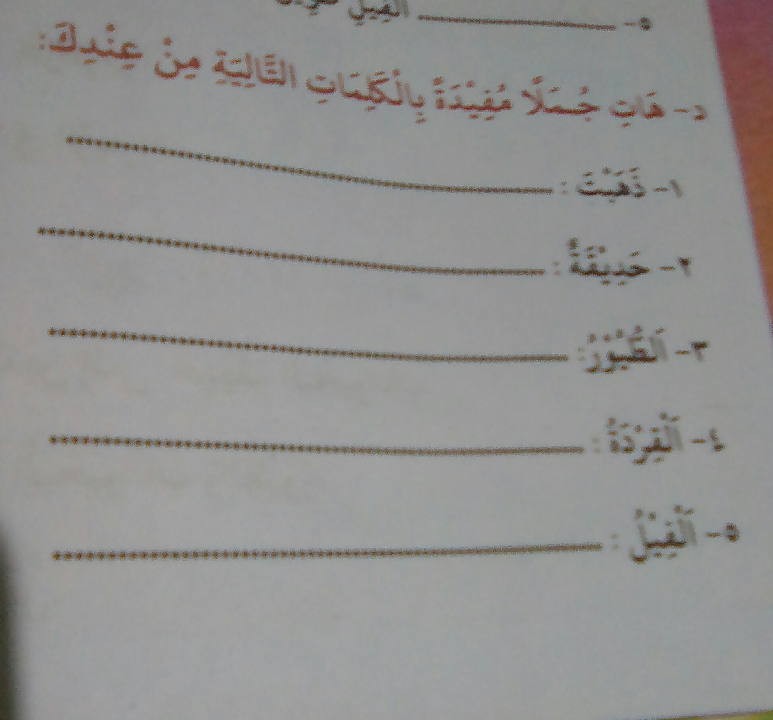
العمل الانفرادي
একক কাজ

Slide 10
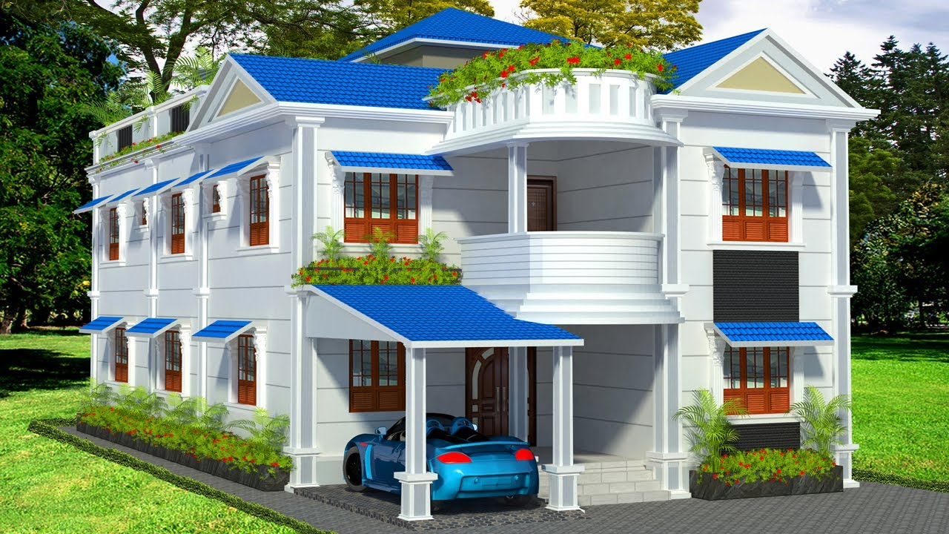
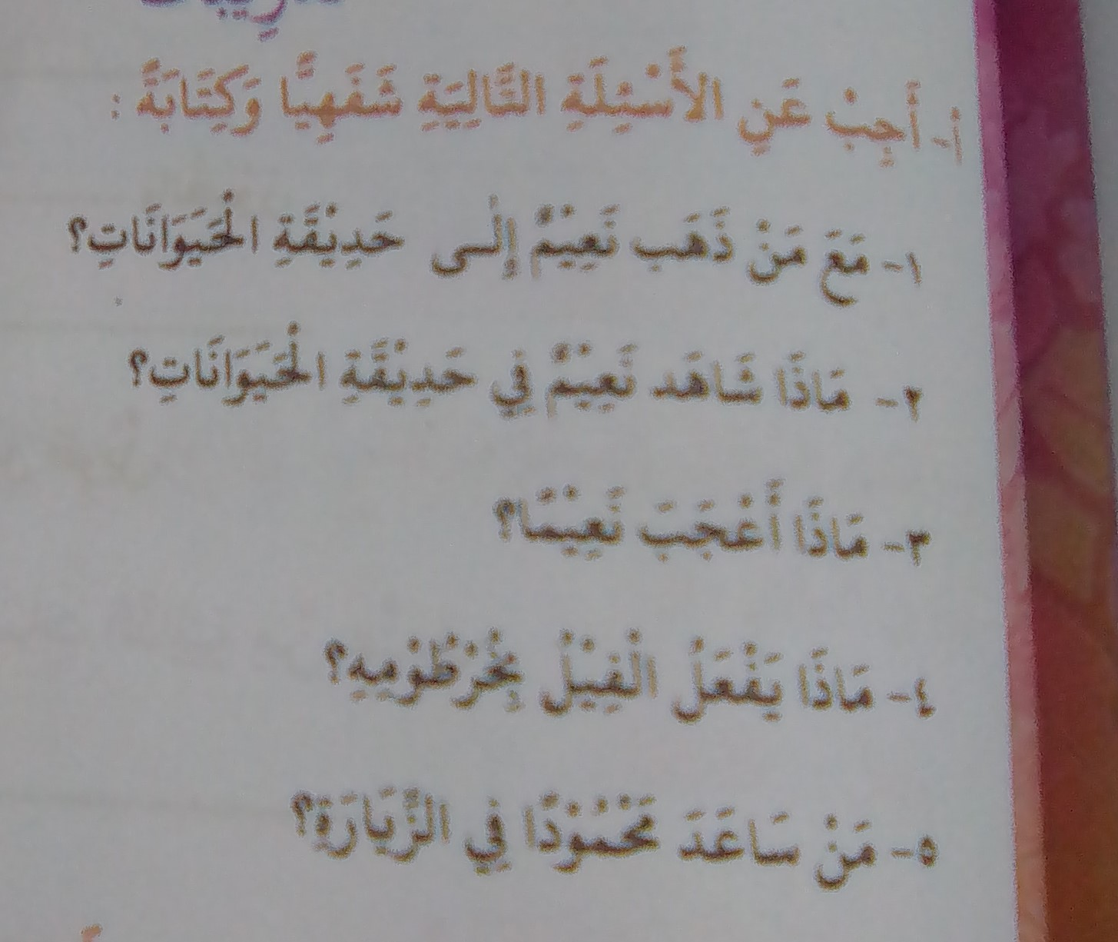
বাড়ির কাজ

Slide 11
شكرا

